Slide 1
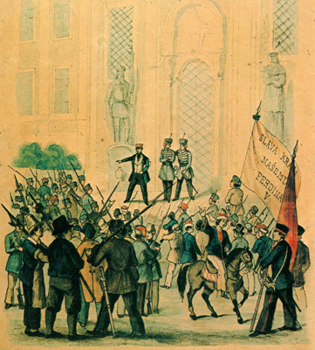
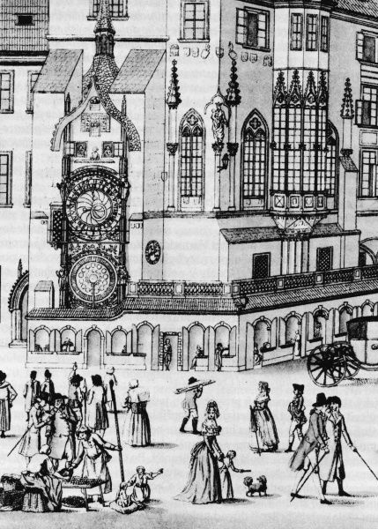
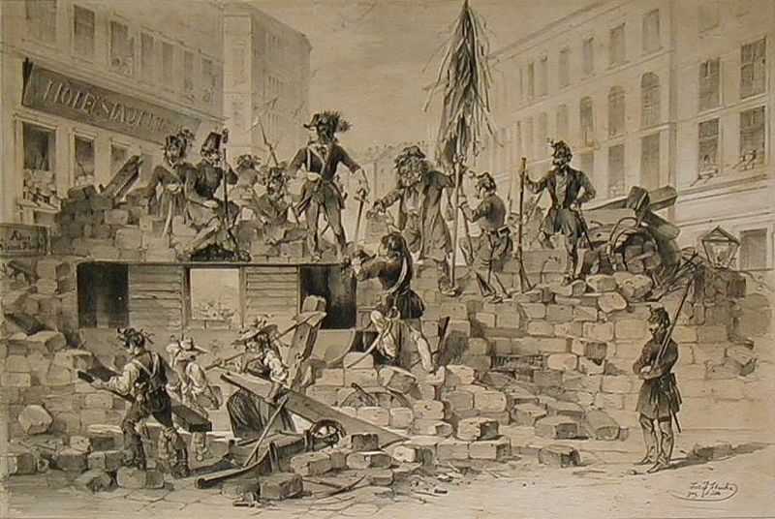
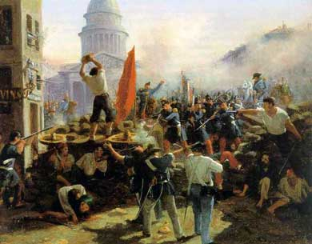
24.1 Národní obrození, revoluční rok 1848/1849
Elektronická učebnice - II. stupeň Základní škola Děčín VI, Na Stráni 879/2 – příspěvková organizace Dějepis
České národní obrození začalo v 70. letech 18. století a trvalo přibližně tři čtvrtiny století (do poloviny 19. století).
Jednalo se o hnutí, které usilovalo o obrodu českého jazyka, kultury a veškerého národního života.
České národní obrození
Víš, proč se rok 1848 nazývá revolučním?
Rok 1848
Autor: Mgr. Zuzana Kadlecová

Slide 2
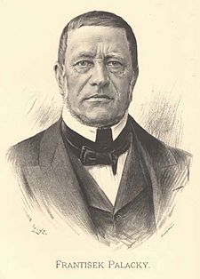
24.2 Co již víme?
Elektronická učebnice - II. stupeň Základní škola Děčín VI, Na Stráni 879/2 – příspěvková organizace Dějepis
Více info viz DUM ČJ44 a ČJ45
České národní obrození
Obranná (konsolidační) fáze | Ofenzivní fáze | Vyvrcholení obrozeneckých snah
70. léta 18. stol. – začátek 19. stol. | poč. 19. stol. – konec 20. let 19. stol. | 30. léta 19. stol. – 50. léta 19. stol.
tzv. generace Dobrovského | tzv. generace Jungmannova | tzv. generace Palackého
snaha o záchranu českého jazyka | víra v budoucnost českého národa | vítězství národního obrození
inspirace v klasicismu a osvícenství | posilování národního sebevědomí (zájem o lidovou slovesnost, historii) | romantismus, počátky realismu
počátky českého divadla, básnictví, žurnalistiky | rozvoj divadla, básnictví, spor o Rukopis královédvorský a Rukopis zelenohorský | K. J. Erben, K. H. Mácha, J. K. Tyl, B. Němcová, K. Havlíček Borovský

Slide 3
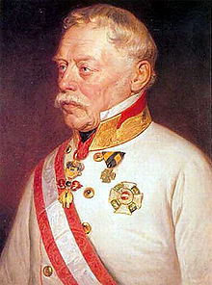
24.3 Jaké si řekneme nové termíny a názvy?
Elektronická učebnice - II. stupeň Základní škola Děčín VI, Na Stráni 879/2 – příspěvková organizace Dějepis
Revoluční rok 1848-1849 („jaro národů“)
Příčiny
Průběh
snaha odstranit přežitky feudalismu, zejm. robotu
nespokojenost s politickým uspořádáním, tj. s absolutismem
růst národního cítění (zejm. u národů Habsburské monarchie)
snaha o sjednocení Itálie a Německa
sociální neklid: nezaměstnanost
neúroda => zvyšování cen
Itálie
leden 1848 povstání na Sicílii proti Bourbonům a v severní Itálii (Lombardsko a Benátsko) proti Habsburkům
povstání poraženo rakouským velitelem Václavem Radeckým
Německo
březen 1848 vypuknutí revoluce - > pruský král svolal německý sněm do Frankfurtu nad Mohanem: jednání o možném sjednocení, přizván i Palacký
2 koncepce sjednocení: 1. Maloněmecko
2. Velkoněmecko (sjednotit všechna území německy mluvících zemí, tj. i Rakousko a Čechy)
neochota k jednání – rozehnání sněmu
Francie
únor 1848 svržen král a vyhlášena 2. republika
přijata nová ústava a prezidentem zvolen Ludvík Bonaparte (synovec Napoleona)
roku 1852 převrat => císař Napoleon III.

Slide 4
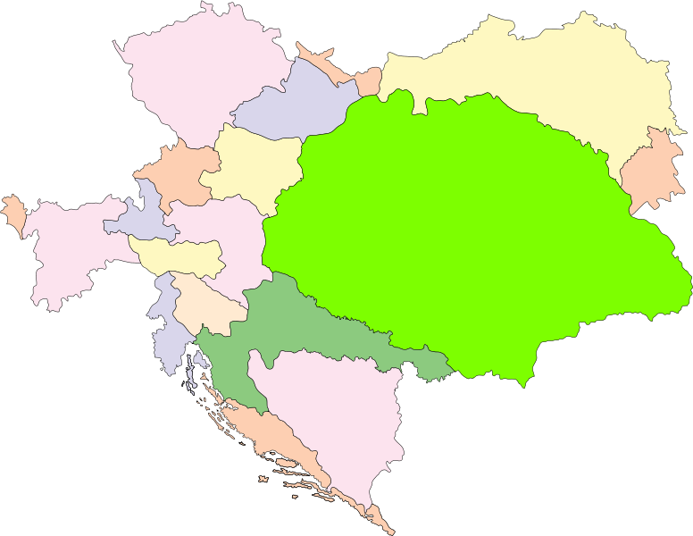
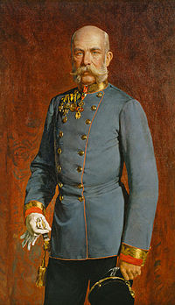
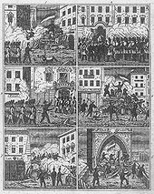
24.4 Co si řekneme nového?
Elektronická učebnice - II. stupeň Základní škola Děčín VI, Na Stráni 879/2 – příspěvková organizace Dějepis
Habsburská monarchie
nespokojenost národů, které se nepodílely na vládě (zejm. Slované, Němci a
Maďaři)
březen 1848 revoluce ve Vídni (-> sesazení Metternicha, příslib ústavy)
květen 1848 opět nepokoje ve Vídni
Čechy
11. 3. 1848 lidové shromáždění (Svatováclavské lázně)
požadavky – samostatnost Čech
rovnoprávnost čj a nj
svoboda tisku
zrušení cenzury
Výsledek revoluce
7. 9. 1848 zrušena robota
říjen 1848 abdikace Ferdinanda V.
nástup Františka Josefa I.
listopad 1848 – srpen 1849
definitivní porážka revoluce
konec feudální společnosti
formulace jazykových, kulturních
a politických požadavků národů
zrušení roboty
rozvoj průmyslu
červen 1848 Slovanský sjezd: odmítnutí připojení se k Německé říši
srážka s vojáky generála Windischgrätze: 16. 6. Praha bombardována
porážka, vyhlášení stavu obležení

Slide 5
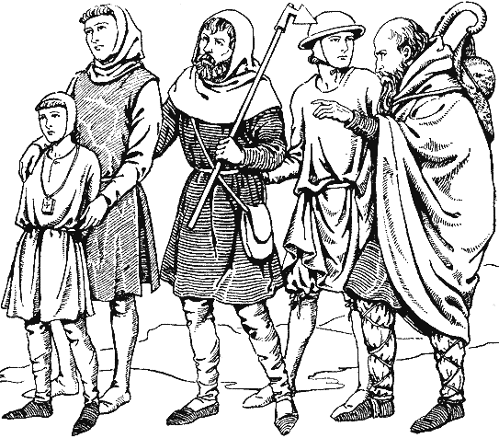
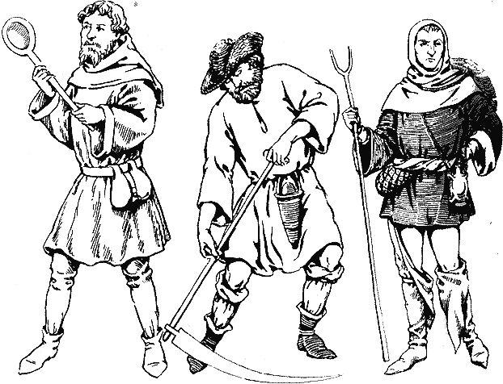
24.5 Procvičení a příklady
Elektronická učebnice - II. stupeň Základní škola Děčín VI, Na Stráni 879/2 – příspěvková organizace Dějepis
Co je to AUSTROSLAVISMUS?
myšlenka spolupráce a sjednocení Slovanů v Rakousku
monarchie jako federace v čele s císařem a ústavní vládou
„Praví se, že šlechtic je humánní! I to je pravda, neboť povzbuzuje unaveného robotníka bičem. Když si někdo stěžuje, že má příliš slabý dobytek a nemůže proto přijít na robotu, co pak slyší? Zapřáhni sebe a svou ženu! … Máme stovky dokladů o tom, že jsme nebyli považováni za lidi, o tom, kdy jsme v Haliči a ve Slezsku nebyli pokládáni za poddané a rolníky, nýbrž jen za robotující mašiny, otroky, nejnižší třídu lidstva. Na 300 kroků od paláce jsme museli smekat čepice… Chtěl-li nebohý rolník vystoupit po schodech paláce, říkali mu, aby zůstal ve dvoře, protože smrdí a pán to ve svých pokojích nesnáší. A za to všechno teď máme platit náhradu?“
Vysvětli pojem „robota“.
Popiš život robotníků – jaká měli práva a povinnosti.
Jak chápeš význam slova PANSLAVISMUS?
- hnutí za sjednocení slovanských národů

Slide 6
24.6 Něco navíc pro šikovné
Elektronická učebnice - II. stupeň Základní škola Děčín VI, Na Stráni 879/2 – příspěvková organizace Dějepis
Při jaké příležitosti mohly být vzneseny tyto požadavky?
„…Po krátkých řečech usnesli se jednohlasně o vznešení písemné žádosti na císaře, kteráž obsahovala ve 14 kusech nejdůležitější přání se vzhledem na posavadní způsob správy zemské. Mezi nimi byly nejpřednější: aby v království českém, jak ve školách, tak v úřadech, řeč česká navrácena byla ve stejnou platnost s řečí německou; aby Země Koruny české, Čechy, Morava a Slezsko, měly společný sněm se zastoupením netoliko stavů vyšších, jak posavad, nýbrž i obecného lidu; aby obce dostaly samostatnějšího zřízení; aby vyznavači rozličných náboženství požívali práv ouplně stejných; censura aby přestala; aby poddanství lidu sedlského zrušeno bylo za přiměřenou výplatu; aby na místo posavadních soudů a úřadů patrimoniálních zavedeny byly soudy a úřady královské. …“
(upraveno a zkráceno)

Slide 7
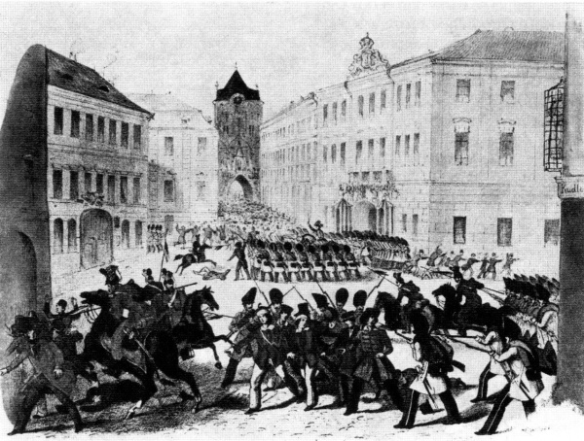
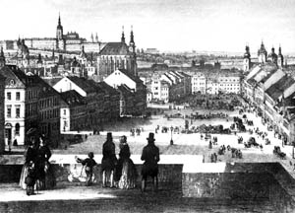
24.7 CLIL (Czech national Revival, Spring of Nations)
Elektronická učebnice - II. stupeň Základní škola Děčín VI, Na Stráni 879/2 – příspěvková organizace History
Czech National Revival was a cultural movement, which took part in the Czech lands during the 18th and 19th century. The purpose of this movement was to revive Czech language, culture and national identity. The most prominent figures of the revival movement were Josef Dobrovský, Josef Jungmann and František Palacký.
The European Revolutions of 1848, known in some countries as the Spring of Nations, Springtime of the Peoples or the Year of Revolution, were a series of political upheavals throughout Europe in 1848. It was the first (and only) Europe-wide collapse of traditional authority, but within a year reactionary forces had won out and the revolutions collapsed.

Slide 8
24.8 Test znalostí
Elektronická učebnice - II. stupeň Základní škola Děčín VI, Na Stráni 879/2 – příspěvková organizace Dějepis
1. Jaké tvrzení o NO je nesprávné? a/ Cílem byla obroda českého jazyka a kultury. b/ Mezi hlavní osobnosti patřil kníže Metternich. c/ Dělí se do 3 etap: obranné, útočné a vrcholné. d/ Hnutí probíhalo od 70. let 18. st. do pol. 19. st. | 3. Jaká událost se stala 11. 3. 1848? a/ Byla bombardována Praha. b/ V Praze se konal Slovanský sjezd. c/ Ve Svatováclavských lázních v Praze se sešel lid, aby projednal požadavky vůči císaři. d/ V Praze byl vyhlášen stav obležení.
2. Mezi požadavky českého národa k císaři nepatří: a/ zrušení cenzury b/ rovnoprávnost českého a německého jazyka c/ svoboda tisku d/ větší práva pro Uhry | 4. Výsledkem revoluce 1848 bylo: a/ zrušení roboty b/ samostatný stát pro uherské země c/ zavedení latiny jako úředního jazyka d/ přiznání stejných práv pro všechny národy habsburské monarchie
Správné odpovědi:
b
d
c
a
Test na známku

Slide 9
Elektronická učebnice - II. stupeň Základní škola Děčín VI, Na Stráni 879/2 – příspěvková organizace Dějepis
24.9 Použité zdroje, citace
H. Mandelová, E. Kunstová, I. Pařízková: Dějiny novověku, Dialog, Liberec 2003.
http://cs.wikipedia.org/wiki/Soubor:J%C3%B3zsef_Heicke23.jpg
http://cs.wikipedia.org/wiki/Soubor:Horace_Vernet-Barricade_rue_Soufflot.jpg
http://cs.wikipedia.org/wiki/Soubor:%C5%BDivor_v_Praze_koncem_18._stolet%C3%AD.jpg
http://svornost.com/wp-content/uploads/rev_1848.jpeg
http://cs.wikipedia.org/wiki/Soubor:Josef_Dobrovsky_Vilimek.jpg
http://cs.wikipedia.org/wiki/Soubor:Josef_Jungmann_CT.jpg
http://cs.wikipedia.org/wiki/Soubor:Jan_Vil%C3%ADmek_-_Franti%C5%A1ek_Palack%C3%BD.jpg
http://cs.wikipedia.org/wiki/Soubor:Radetzky-von-radetz.jpg
http://cs.wikipedia.org/wiki/Soubor:Kaiser_franz.jpg
http://cs.wikipedia.org/wiki/Soubor:Praha_Barricades_1848.jpg
http://www.muzikus.cz/save/db_images/3210
http://upload.wikimedia.org/wikipedia/commons/1/16/Praha_-_revoluce_1848.jpg

Slide 10
Elektronická učebnice - II. stupeň Základní škola Děčín VI, Na Stráni 879/2 – příspěvková organizace Dějepis
24.10 Anotace
Autor | Mgr. Zuzana Kadlecová
Období | 07 – 12/2011
Ročník | 9. ročník
Klíčová slova | Národní obrození, rok 1848/1849, Svatováclavské lázně, František Josef I.
Anotace | Prezentace popisující vlnu revolucí v Evropě v letech 1848-1849 se zaměřením na události v Habsburské monarchii.

